Slide 1
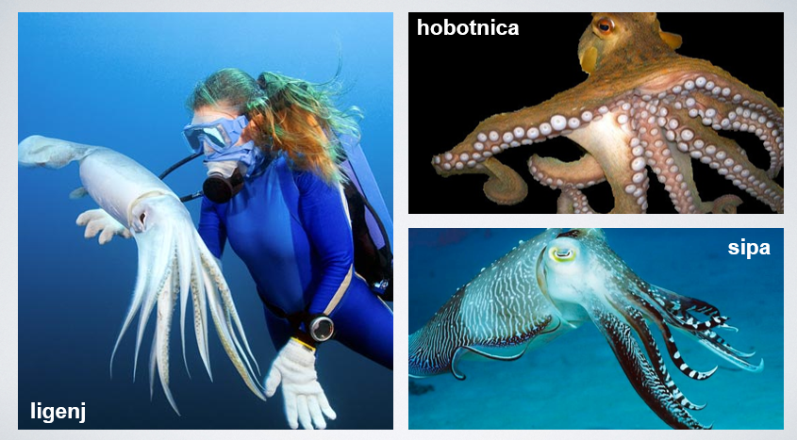
GLAVONOŽCI
V DZ (str. 207, 209) si še enkrat preberi snov o glavonožcih, nato pa reši tabelo na strani 212.

Slide 2
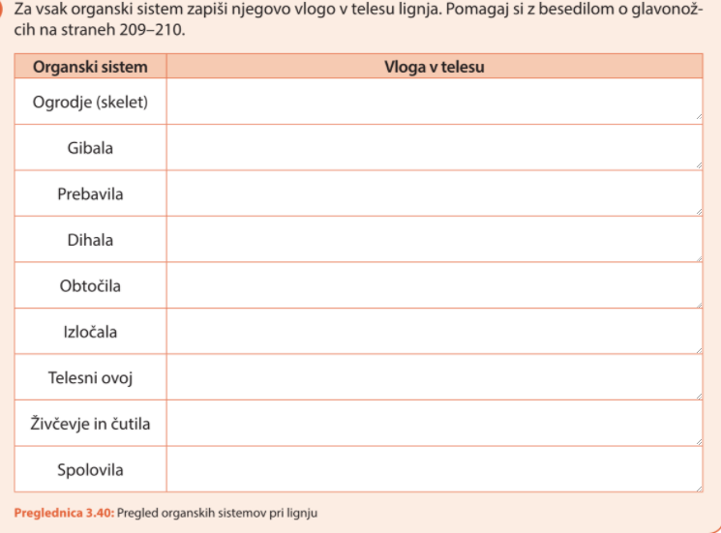
DZ, str. 212

Slide 3
REŠITVE:

Slide 4
OGRODJE: Notranje (ligenj, sipa) ali pa ga nimajo (hobotnica).
GIBALA: Plavuti ali z iztiskom vode iz plašča skozi lijak (sifon).
PREBAVILA: Prebavna cev od ustne odprtine s čeljustmi do izvodila, ki gre skozi lijak
DIHALA: škrge
OBTOČILA: sklenjen (zaprt) krvožilni sistem
IZLOČALA: ledvica
TELESNI OVOJ: koža z barvili skupaj z živčevjem omogoča spreminjanje barv.
ŽIVČEVJE IN ČUTILA: Možgani in živci. Dobro razvite oči.
SPOLOVILA: Samice odlagajo jajčeca, iz katerih se razvijejo mladiči, ki so podobni odrastlim živalim.

Slide 5
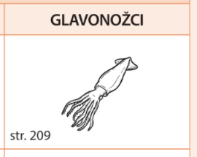
DELOVNI ZVEZEK
stran 225 – dopolni tabelo o glavonožcih

Slide 6
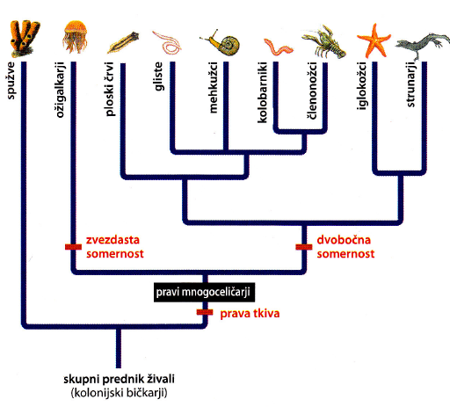
Značilnosti: „MNOGOČLENARJEV“ : kolobarniki, členonožci
PREPIŠI BESEDILO

Slide 7
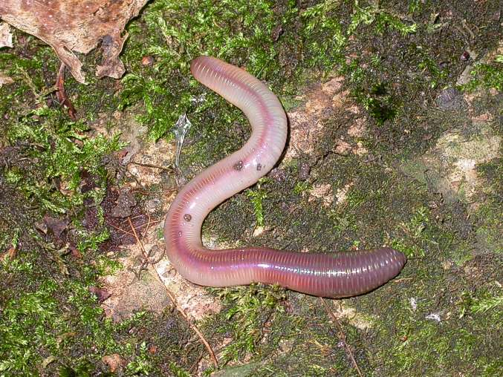
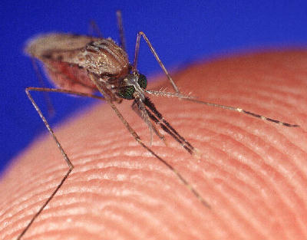
PREPIŠI BESEDILO
KOLOBARNIKI
ČLENONOŽCI
Kolobarniki imajo enakomerno členjeno telo iz kolobarjev.
Členonožci imajo členjeno telo iz telesnih oddelkov: glava, oprsje, zadek

Slide 8
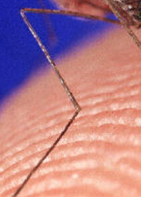
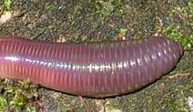
Zakaj mnogočlenarji?
PREPIŠI BESEDILO
ZNAČILNOSTI
ČLENJENO TELO
Zlivanje členov v TELESNE ODDELKE
ČLENJENE OKONČINE

